Slide 1
Et landbruk i endring, en arv i forfall?
Breidablikk 10.06.2010
Sjur Harby
www.disenkolonial.no

Slide 2
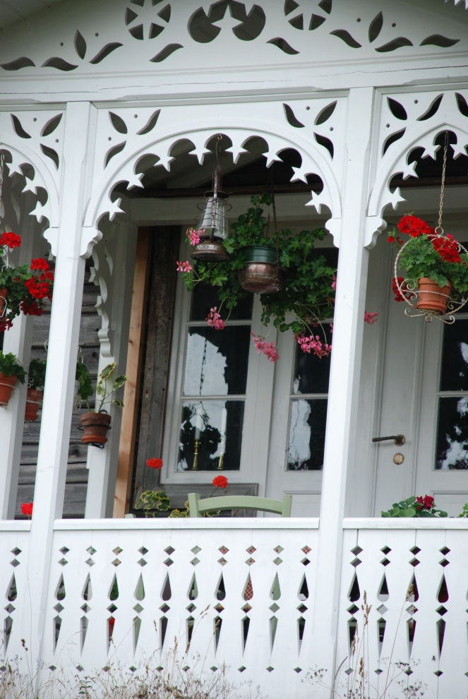
Hvorfor?
Aftenposten våren 2010
Engasjement for landbrukets bygningsarv
Kulturhistorikerens utgangspunkt
Gjelder hele Norge, mange sektorer
Ikke bare økonomi
Kritisk punkt
Ute av kontroll
Nasjonale verdier satt i spill
Kulturarv er politikk

Slide 3
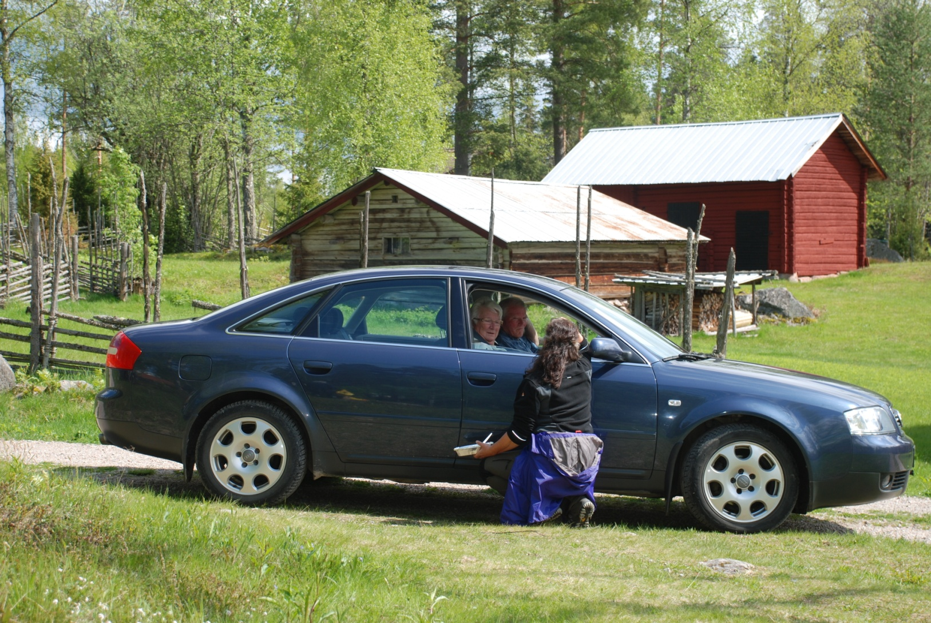
Et landbruk i endring…

Slide 4
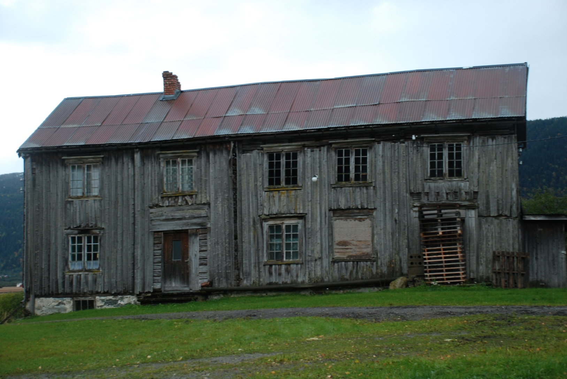
En arv i forfall i Trøndelag…

Slide 5
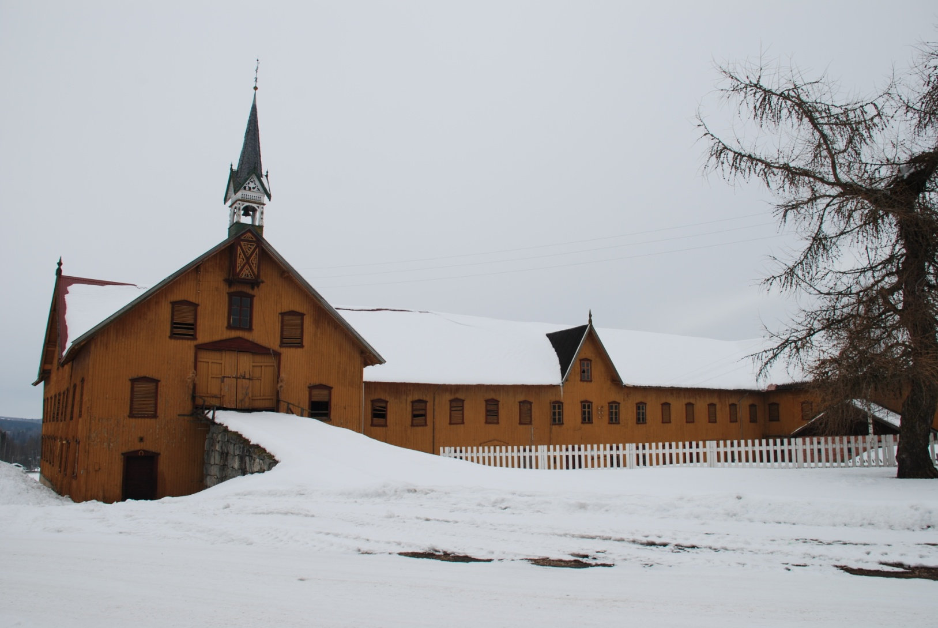
…og på Hedemarken

Slide 6
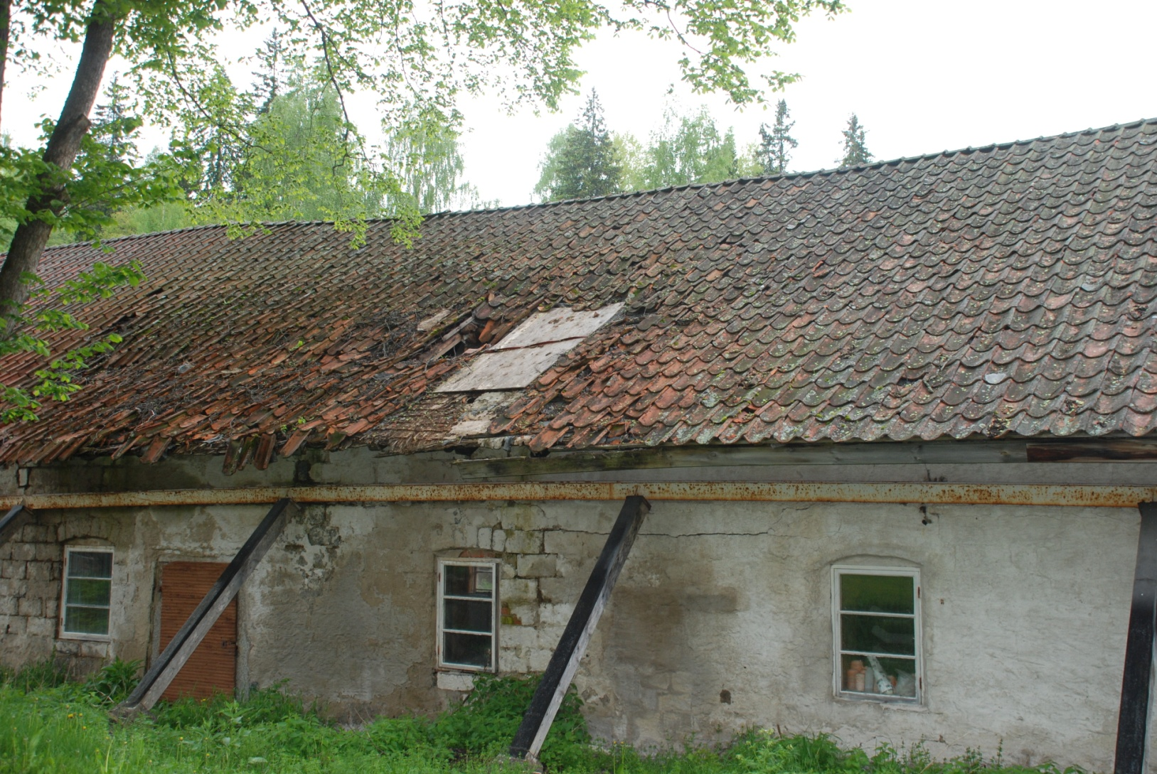
En internasjonal trend

Slide 7
Bygningsarven i landbruket
175 065 Bebygde landbrukseiendommer
22,3% Andel bebygde landbrukseiendommer med byggeaktivitet siste 10 år
1 021 767 Bygninger i alt
22,3% Registrert u/SEFRAK
5 700 Fredet
231 142 Boligbygninger
464 500 Driftsbygninger
86 092 Seterhus, skogskoier, naust med mer
240 033 Øvrige bygninger

Slide 8
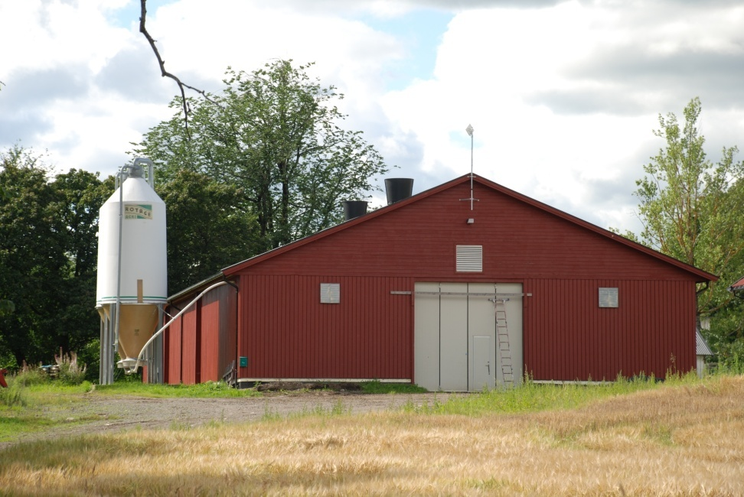
Ute av kontroll
En rekke prosjekter for ny bruk av driftsbygninger, men hva skjer etterpå?
Lite tallmateriale dokumenterer omfanget av funksjonstømming og forfall
Magefølelse gir grunn til bekymring
Knappe ressurser
Liten diskusjon om hva vi vil og hvor vi vil
Men: Det er nedsatt arbeidsgrupper……
….som foreslår registrering

Slide 9
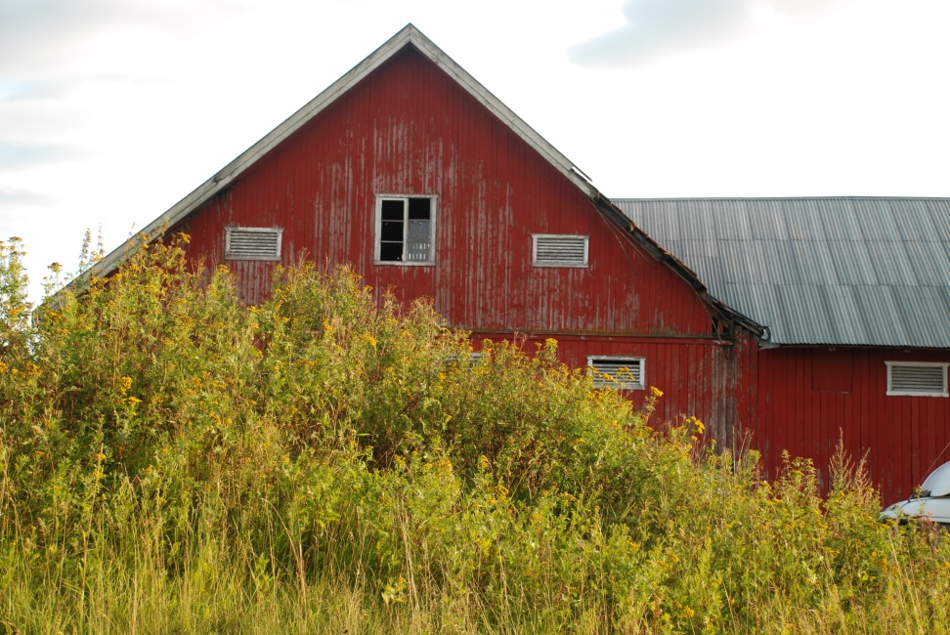
Hva er det som forsvinner?
Et uttall av kvadratmeter
En mangfoldig og lite dokumentert bygningsarv
”Den norske gården” slik vi kjenner den i dag
Markante elementer i jordbrukslandskapet
Håndverks- og materialkvalitet
Sporene etter de navnløse
Kunnskap
Litteratur, kunst, språk… identitet
Opplevelse
Muligheter

Slide 10
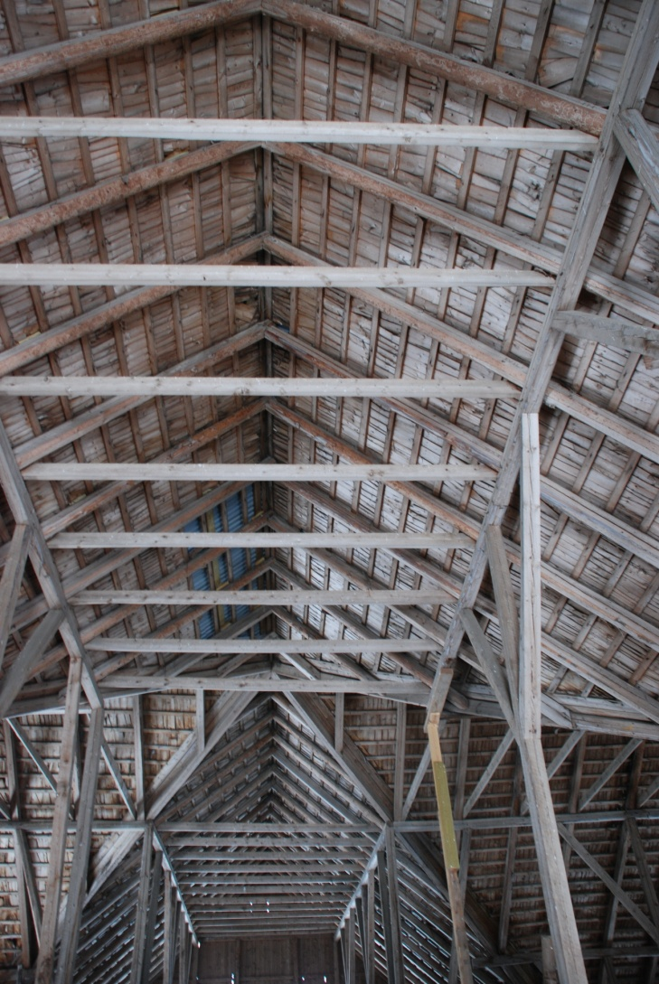
Hus skaper folk
Symbolverdier
Hvem vil du være?
Kulturell kapital
Alliansepartnere
Kulturarv – samfunnsdebatt
Verdighet

Slide 11

Konklusjon
Gryende forfall
Omfattende sanering
Uvettig funksjonsendring
Nasjonalt anliggende
Nye allianser
Felles mål
Ikke vern for vernets skyld
Ikke diskutert i Kulturminneåret 2009
Et selvstendig kontor
Ubyråkratiske ordninger

